Slide 1
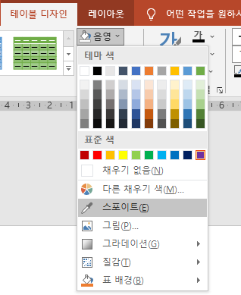
1. 연식범위
3. 시세라벨
7. 초등학교/중학교
5년 | 2020-2024
10년 | 2015-2019
15년 | 2010-2014
20년 | 2005-2009
그외 | 1980-2004
캡쳐한 지도의 크기에 맞게
라벨 크기도 조정해서 사용해주세요!
온빛초 25/1561
온빛중
85.7% (3/7)
94.06.
49복2
4.3 2.7
94.12.
44복2 | 59계3
5.0 3.0 | 6.3 4.3
99.09.
45복1 | 60계3 | 84계3
4.0 - | 5.5 3.5 | 6.5 4.2
14.06.
84
3.6 2.65
13.12.
74 | 84
3.2 3.0 | 3.3 2.7
2. 가격범위
임장지에 따라 가격 시작점과 범위를
알맞게 조절해서 사용해주세요 :)
4. 대형/임대 표시
6.5억
6.0억
5.5억
5.0억
4.5억
4.0억
3.5억
3.0억
2.5억
2.0억
1.5억
1.0억
0.0억
12.0억
11.0억
10.0억
9.0억
8.0억
7.0억
6.0억
5.0억
4.0억
3.0억
2.0억
1.0억
0.0억
大
임
5. 전세개수 표시
6
6. 싸다고 생각되는 단지 표시
라벨에 색 채워 넣을 때는
스포이트 기능 활용하시면 편리합니다.
(스포이트로 범례의 색상위를 찍기)

Slide 2
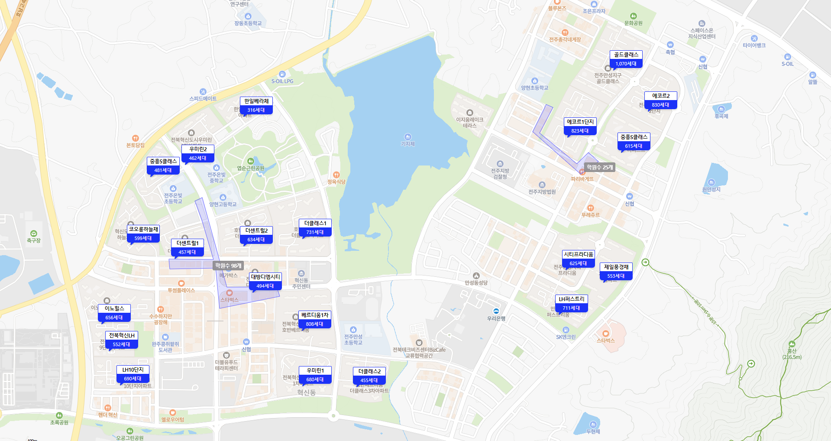
6.5억
6.0억
5.5억
5.0억
4.5억
4.0억
3.5억
3.0억
2.5억
2.0억
1.5억
1.0억
0.0억
2020-2024
2015-2019
2010-2014
2005-2009
1980-2004
5
18.02.
74 | 84
4.4 3.7 | 4.9 3.8
6
양현중
(1/5)
13.12.
74 | 84
3.2 3.0 | 3.3 2.7
양현초 25/1462
4
임
0
13.12.
84
3.85 3.2
16.10.
84
5.1 -
임
온빛중
85.7% (3/7)
大
大
3
온빛초 25/1561
3
14.06.
84
3.6 2.65
1
16.06.
84
4.8 4.0
16.10.
84
5.2 4.0
6
19.01.
84
4.4 3.5
2
大
18.02.
84
4.45 3.6
大
大
0
13.11.
74 | 84
3.3 - | 3.3 -
4
11
13.12.
84
4.65 3.3
18.01.
59
3.15 2.5
大
임
0
만성초 25/1412
13.12.
84
4.3 -
임
大

Slide 3
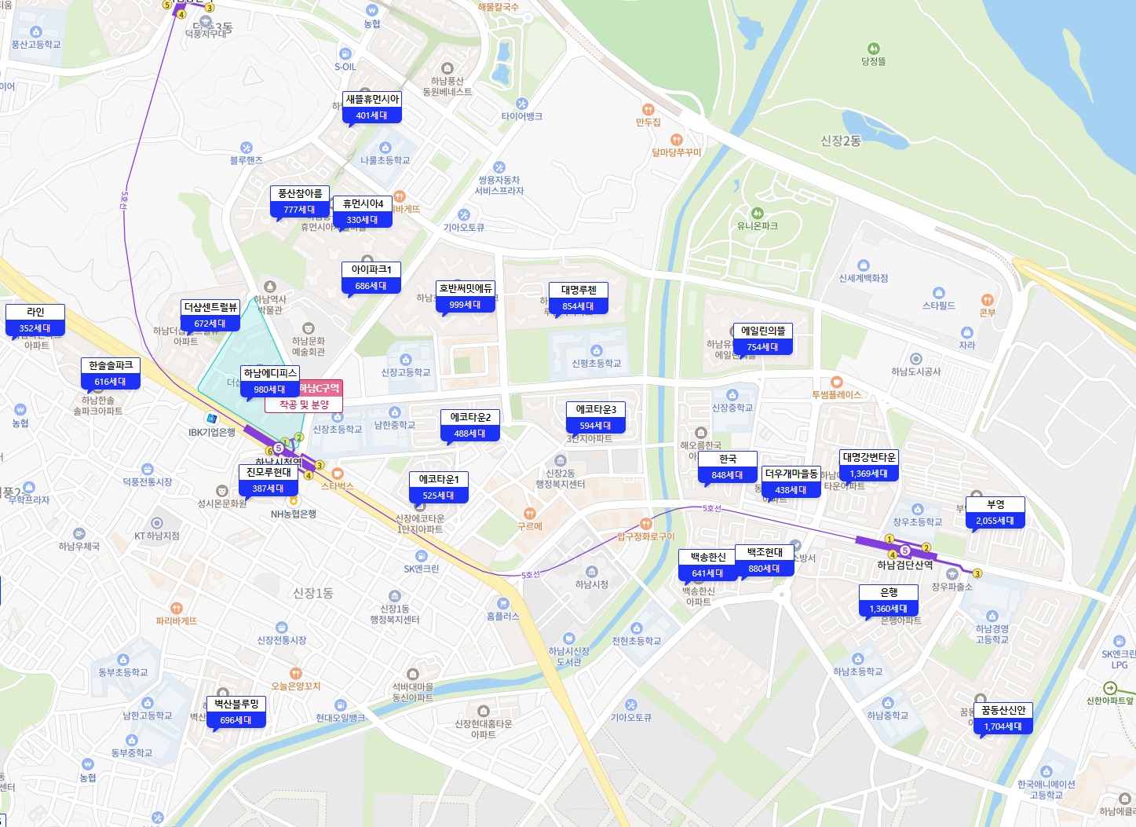
12.0억
11.0억
10.0억
9.0억
8.0억
7.0억
6.0억
5.0억
4.0억
3.0억
2.0억
1.0억
0.0억
2020-2024
2015-2019
2010-2014
2005-2009
1980-2004
17.08.
74계3 | 84계3
8.5 5.5 | 9.2 5.0
18
신장중
78.7% (0/1)
6
9
07.08.
68계3 | 84계3
7.0 (4.4) | 7.3 5.0
18
99.09.
45복1 | 60계3 | 84계3
4.0 - | 5.5 3.5 | 6.5 4.2
94.12.
44복2 | 59계3
5.0 3.0 | 6.3 4.3
23
94.12.
49복3 | 59복3
5.0 2.5 | 6.0 3.4
94.06.
49복2
4.3 2.7
11
大
94.07.
49계2
4.6 2.7
19
창우초 21/474
大
천현초 17/248
94.12.
84계3
6.5 3.0
19
하남초 23/491
하남중
85.8% (0/2)

Slide 4
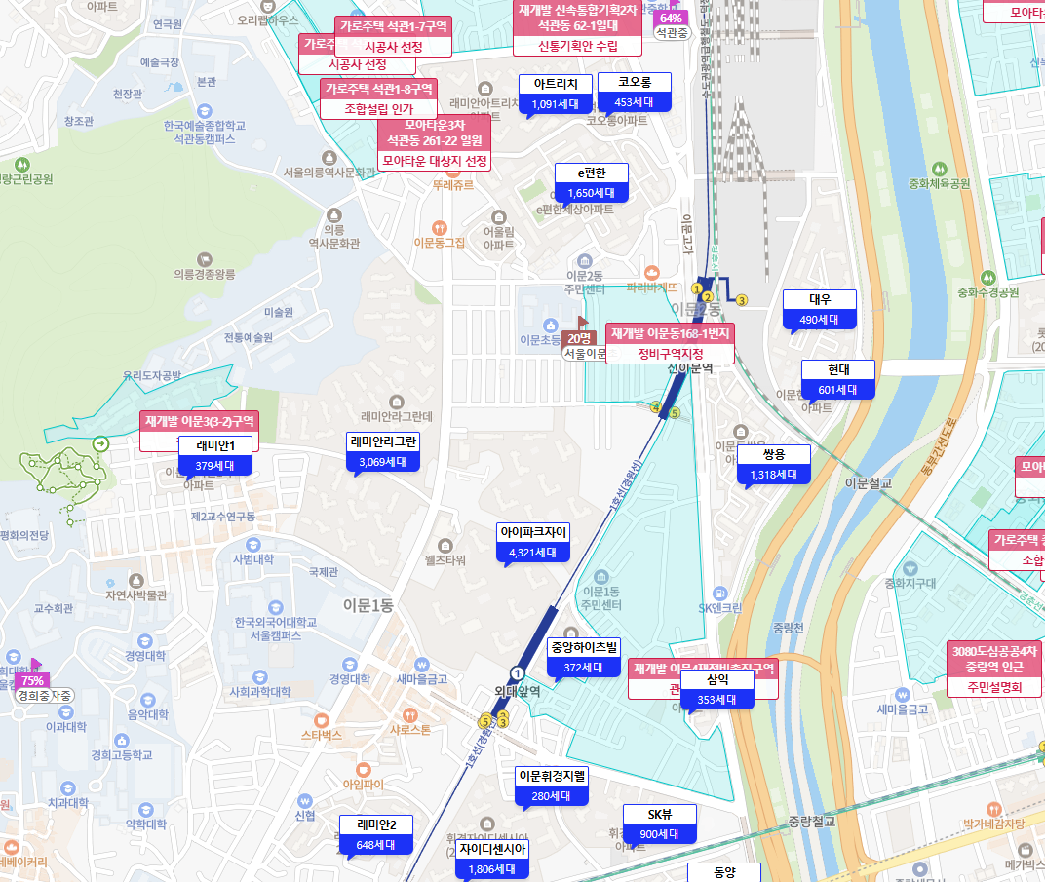
12.0억
11.0억
10.0억
9.0억
8.0억
7.0억
6.0억
5.0억
4.0억
3.0억
2.0억
1.0억
0.0억
2020-2024
2015-2019
2010-2014
2005-2009
1980-2004
大
6
03.07.
59계3 | 79계3 | 84계3
7.9 4.5 | 9 5 | 9 5.5
1
01.12.
84계3
8 5
이문초 20/694
大
00.05.
59복3 | 84계3
6.8 4 | 8 (4.5)
3
25.01.
59계3 | 74계3 | 84계3
11 6.5 | 12 7 | 13 7.5
999
3
大
01.11.
84계3
8.5 5.5
00.11.
59계3 | 84계3
6.9 4.2 | 8.2 5.3
4
02.05.
59계2 | 84계3
6.5 (4.1) | 9 5.2
5
97.12.
59복3 | 84계3
6.1 3.7 | 7.8 (4.1)
2
04.04.
59계3 | 84계3
8.7 4.8 | 9.5 5.7
5
청량초 19/571

Slide 5
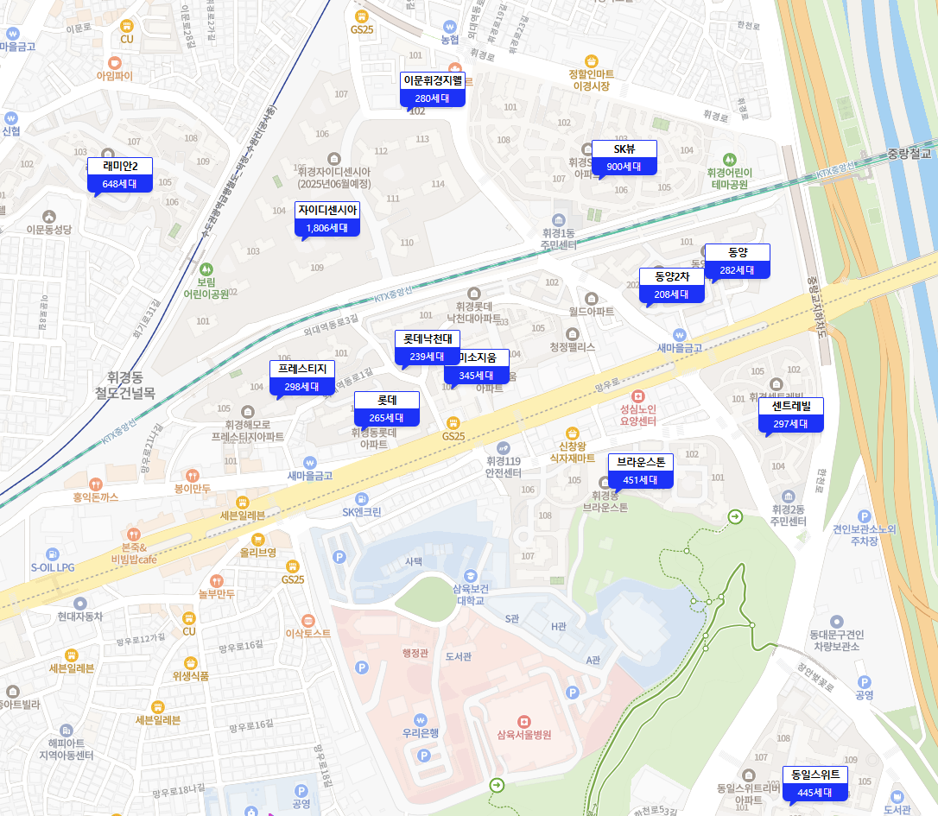
12.0억
11.0억
10.0억
9.0억
8.0억
7.0억
6.0억
5.0억
4.0억
3.0억
2.0억
1.0억
0.0억
2020-2024
2015-2019
2010-2014
2005-2009
1980-2004
원룸
25.06.
59계3 | 84계3
11 6 | 14 7.5
5
청량초 19/571

